Slide 1
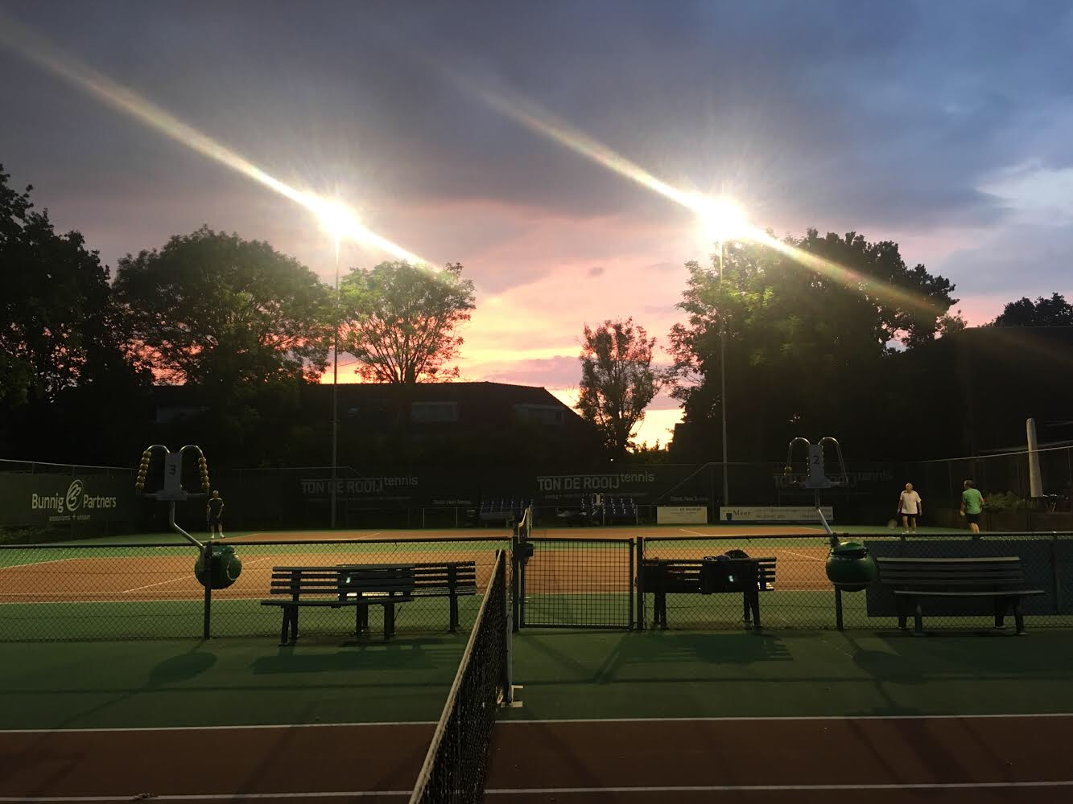
Nieuwe banen en LED Verlichting

Slide 2
Agenda
1. Opening
Historie, proces
2. Nieuwe banen
Provision (Antea)
Cushion Court (de Rooij)
Claytech (de Rooij)
3. Led Verlichting
Philips (Oostendorp)
Lumosa (Strago)
Sport Technologies (LuxImprove)
4. Voorstel Bestuur
5. Vragen
6. Borrel

Slide 3
Historie, Proces
Aanleiding
Banen zijn end of life
Nieuwbouw Clubhuis
Verlichting is niet duurzaam
Subsidie
Investering in kwaliteit
Voorkomen blessures
Ledenwerving
Commissie
Joop, Paul, Richard, Corine

Slide 4
Historie, Proces
Baansoorten / Led verlichting
Offertes opgevraagd
Op Baansoorten gespeeld / led verlichting bekeken
Video’s gemaakt
Overleg met Tennisverenigingen (ZTC, LTC de Dalle, TC Unicum)
Overleg met Tennisschool (NossikVersteeg)
Gesprekken gevoerd met adviesclubs (de Groene Club)
Afweging gemaakt
Proces
Bestuur geeft overzicht van de keuzes
Bestuur doet een voorstel
Op de ALV kunnen leden instemmen met het voorstel van het bestuur

Slide 5
Nieuwe banen
1. Criteria
Stuit
Onderhoud
Kosten
2. Type banen
Provision (Antea)
Cushion Court (de Rooij)
Claytech (de Rooij)

Slide 6
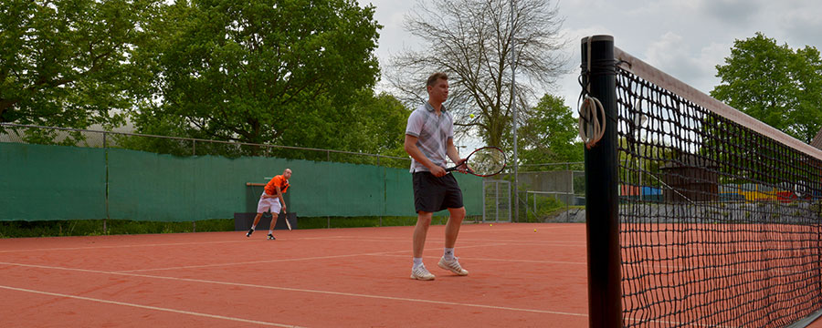
Tennis-Provision
Algemeen Een TennisProVisionbaan is opgebouwd uit een rode stabiliteitsmat (12 mm dik), ingestrooid met rood keramisch zand, welke het effect van het 'glijden' bewerkstelligt. Visueel vergelijkbaar met gravel. De banen worden door middel van een 2-componenten lijmverbinding op een lijmdrager aan elkaar gehecht. Belijning is duidelijk zichtbaar. Bij een ombouw van een harde tennisbaan van beton of asfalt, is het mogelijk om de mat ProVision direct aan te leggen op de oude, harde baan.
Video
Eigenschappen:
een stroef en stabiel oppervlak waarop glijden goed mogelijk is;
een prima balstuit met goed zichtbare balafdruk;
onderhoudsvriendelijke tennisbaan, minder veeleisend dan een tennisbaan van gravel.
(vrijwel altijd) bespeelbaar zonder te beregenen.
Slepen / regelmatig met tractor zand terugbrengen

Slide 7
Kushion Court
Algemeen
Kushion court bestaat uit een PVC mat met allemaal kleine “kussentjes”(wafelstructuur) die is afgewerkt met een antislip coating. De toplaag kan op een waterdoorlatende fundering worden aangebracht.
Eigenschappen:
Baan biedt een redelijk speelcomfort, de ondergrond is hard met enige demping
Goede balstuit zonder zichtbare balafdruk
Het starten en wegrennen voor een actie is goed
Het glijden is slecht
Levensduur 30 jaar
Het jaar rond bespeelbaar
KushionKourt heeft een zeer lage onderhoudsbehoefte. Het onderhoud bestaat slechts uit het blad- en vuilvrij houden van de baan en het eenmaal per jaar laten schoonspuiten

Slide 8
ClayTech
CLAYTECH bestaat uit een vochtregulerend membraan dat wordt vastgelijmd aan een verharde ondergrond. De permanente lijnen worden op het membraan aangebracht voordat de gravel wordt ingestrooid. De speeleigenschappen zoals de afzet, het glijvermogen en de balstuit van CLAYTECH zijn identiek aan die van een gewone gravelbaan. CLAYTECH is zelfs gelijkgesteld met een gravelbaan.
CLAYTECH wordt aangebracht op een verharde ondergrond.
Video
Eigenschappen:
Een prima balstuit met goed zichtbare balafdruk
Beregening nodig (maar minder dan bij Gravel door het membraam)
Het jaar rond bespeelbaar
Geen voorjaarsonderhoud

Slide 9
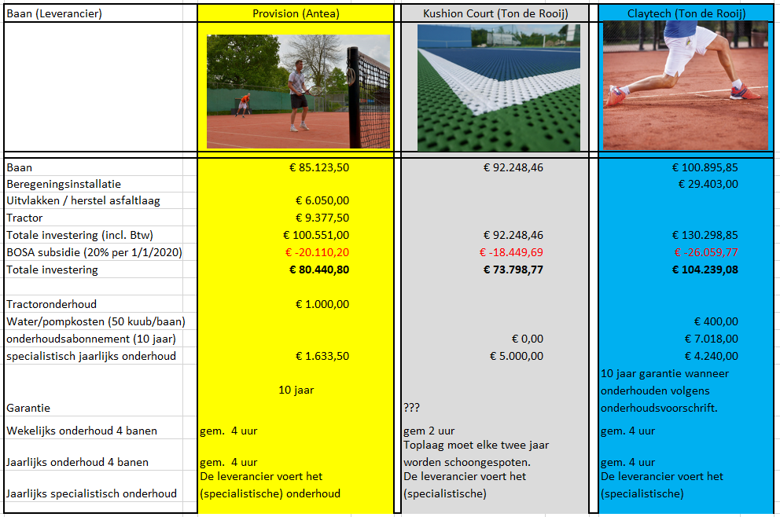
Overzicht

Slide 10
Keuze bestuur
1. Provision
Laagste (kale) investeringsbedrag
Goede stuit
Beter voor het lichaam (minder blessuregevoelig)
Laagste jaarlijkse kosten

Slide 11
LED Verlichting
1. Criteria
Bondeisen
Lichtopbrengst
Masten (hergebruik of nieuw)
Bediengemak
Kosten
TerugVerdienTijd
2. Type LED
Philips (Oostendorp)
Lumosa (Strago)
SportTechnologies (LuxImprove)

Slide 12
Licht eisen KNLTB

Slide 13
Mast
1. Criteria
Huidige masten > 30 jaar oud
Twee opties
Keuren
Nieuw
2. Keuren
Kost 1800 euro (relatief duur)
Je krijgt een garantie voor 5 of 10 jaar. Belangrijk voor de verzekering.
Als 1 paal van de 6 niet goed is, dan is het advies om ze toch allen te vervangen
3. Nieuw
We krijgen ook subsidie op de palen
Geschikt voor het zwaardere gewicht
Voor 25 jaar weer klaar
4. KNLTB advies is om palen ouder dan 20 jaar te vervangen.

Slide 14
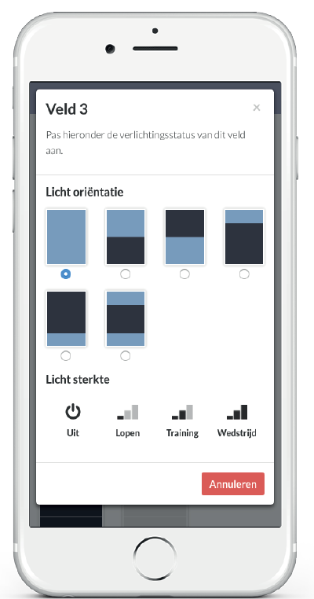
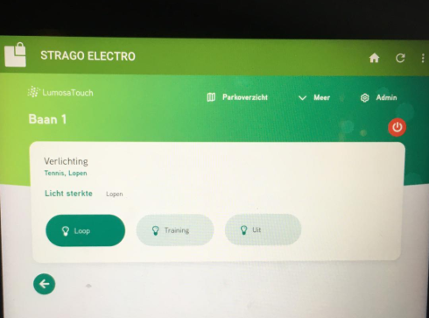
Tablet Bediening / app op SmartPhone

Slide 15
Besparing
1. Vaste lasten
Aansluittarief kleinverbruik
Terug van 3x50A naar 3x35A=> besparing euro 434
2. Lampvervanging
Huidig: 1,6 lamp per jaar vervanging
LED heeft geen vervanging
Besparing 560 euro per jaar
3. Energieverbruik
Afhankelijk van leverancier

Slide 16
Overzicht LED verlichting

Slide 17
Voorstel van het bestuur
1. Lumosa (Strago) met nieuwe palen
Laagste investeringsbedrag
Beste terugverdientijd
Laagste jaarlijkse kosten
Huidige leverancier, geen gedoe met aansluiting op huidige infrastructuur
Eerst plaatsen, stroom meten, en dan Liander aansluiting terugschalen

Slide 18
Advies van BEstuur
1. Kies voor Provision
2. Kies voor Lumosa (Strago)
3. Kosten
3. Club heeft 140.000 euro in kas.
4. Instemming op ALV voor het advies van het bestuur
Budget 115.000 te alloceren voor vernieuwing banen (Provision) en aanleg LED verlichting (Lumosa)
Uitvoeren werkzaamheden of vóór of na de voorjaarscompetitie (doorlooptijd 2-4 weken)

Slide 19
Vragen?

Slide 20
Borrel

Slide 21
Tennis-Provision
https://youtu.be/JpH8rf0AIf8
https://youtu.be/6SFf0XXHiQM

